Slide 1

Toán
Nhân với số có hai chữ số

Slide 2
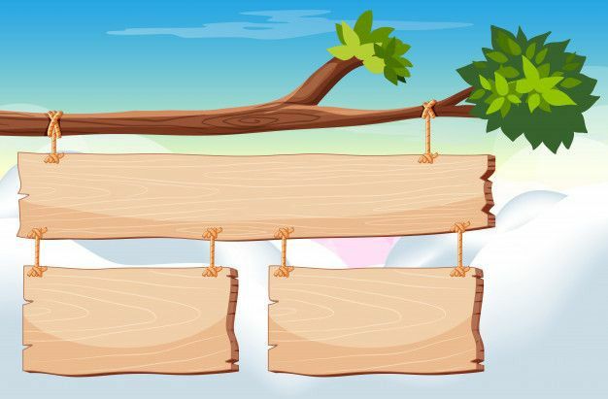
Yêu cầu cần đạt
NẮM ĐƯỢC CÁCH NHÂN
VỚI SỐ CÓ HAI CHỮ SỐ
LÀM BÀI TẬP
VẬN DỤNG

Slide 3

Khởi động
Đặt tính rồi tính
36 x 20 36 x 3
36
20
36
3
x
x
7
0
10
2
8

Slide 4

Khám phá

Slide 5

36 x 23 = ?
a/ Ta có thể làm như sau:
36 x 23 = 36 x (20 + 3)
= 36 x 20 + 36 x 3
= 720 + 108
= 828

Slide 6
36 x 23 = ?
b/ Thông thường ta đặt tính và tính như sau:
36
● 3 nhân 6 bằng 18, viết 8 nhớ 1
3 nhân 3 bằng 9 thêm 1 bằng 10, viết 10
2 nhân 6 bằng 12, viết 2 (dưới 0) nhớ 1;
2 nhân 3 bằng 6, thêm 1 bằng 7, viết 7.
Hạ 8
0 cộng 2 bằng 2, viết 2;
1 cộng 7 bằng 8, viết 8.
x
23
10
8
2
7
8
8
2
36 x 23 = 828

Slide 7
c/ Trong cách tính trên:
36
● 108 gọi là tích riêng thứ nhất
x
23
● 72 gọi là tích riêng thứ hai.
Tích riêng thứ hai được viết lùi sang bên trái một cột vì nó là 72 chục, nếu viết đầy đủ phải là 720.
108
72
828

Slide 8
Thực hành

Slide 9
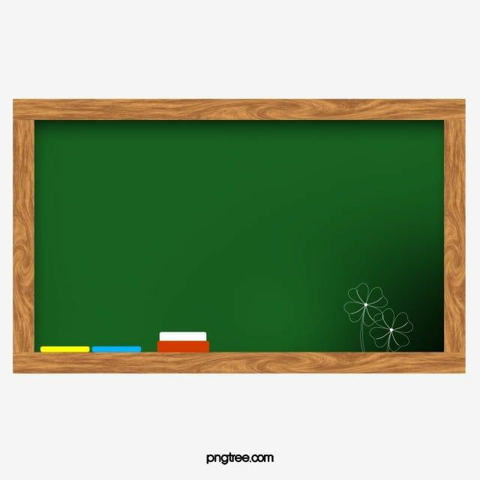
Bài 1: Đặt tính rồi tính
x
86
53
33
44
157
24
1122
19
x
x
x
0
1
0
2
8
9
8
13
6
25
8
2
43
13
2
0
2
1
2
1
1
3
4
4
5
5
8
1
2
7
6
8
2
3
8
5
3
1
4
1

Slide 10
Bài 2: Tính giá trị của biểu thức 45 x a
a = 13
Nếu a = 13 thì 45 x a = 45 x 13 =
585
a = 26
1170
Nếu a = 26 thì 45 x a = 45 x 26 =
a = 39
1755
Nếu a = 39 thì 45 x a = 45 x 39 =

Slide 11
Bài 3: Mỗi quyển vở có 48 trang. Hỏi 25 quyển vở cùng loại có tất cả bao nhiêu trang?
Tóm tắt
1 quyển vở: 48 trang
25 quyển vở : .... trang?

Slide 12
Bài 3: Mỗi quyển vở có 48 trang. Hỏi 25 quyển vở cùng loại có tất cả bao nhiêu trang?
Bài giải
25 quyển vở cùng loại có tất cả số trang là:
48 x 25 = 1200 ( trang )
Đáp số: 1200 trang

Slide 13
Vận dụng

Slide 14





Câu 1 Đúng hay sai
86
13
258
?
86
ĐÚNG
1118
HÕt giê
5
15
8
3
7
14
4
2
6
11
12
13
9
0
10
1

Slide 15
Câu 2 Đúng hay sai
56
31
56
?
168
SAI
1736
224
HÕt giê
5
8
3
7
14
4
2
6
11
12
13
9
0
10
15
1

Slide 16
Câu 3 ĐÚNG HAY SAI
57
43
171
?
SAI
228
2451
2351
HÕt giê
5
15
8
3
7
14
4
2
6
11
12
13
9
0
10
1

Slide 17
Câu 4 Đúng hay sai
24
25
120
?
ĐÚNG
48
600
HÕt giê
5
15
8
3
7
14
4
2
6
11
12
13
9
0
10
1

